Slide 1
Chemizace půdy

Slide 2
Chemizace půdy
Kyselý déšť okyseluje půdu až do hloubky 1 m
V půdě se hromadí kovy a pesticidy a způsobují její toxicitu
Dochází k znečistění půdy odpadními vodami, ropovody, přehnojováním

Slide 3
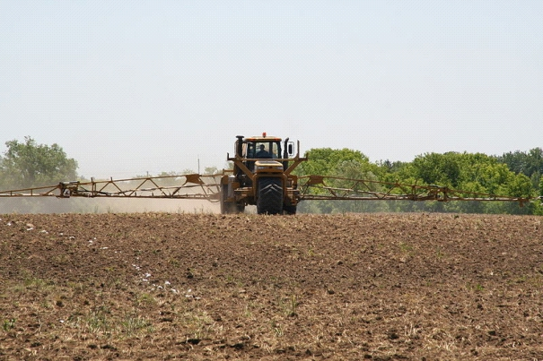

Slide 4
Chemizace půdy
Tím, že znečišťujeme půdu, se nám přes podzemní vodu dostávají škodlivé látky do potravin a z potravin do těla
Bohužel i tohle je důvod a spouštěč různých druhů onemocnění

Slide 5
Chemizace půdy
Některé chemikálie kolují v řetězci po desetiletí
Pro příklad si můžeme uvést prudce jedovatý pesticid DDT, kterým se v minulosti plošně práškovalo
Tento pesticid výrazně poškozuje zdraví
Přecházel do deště a
dodnes je s ním
zamořená celá země

Slide 6
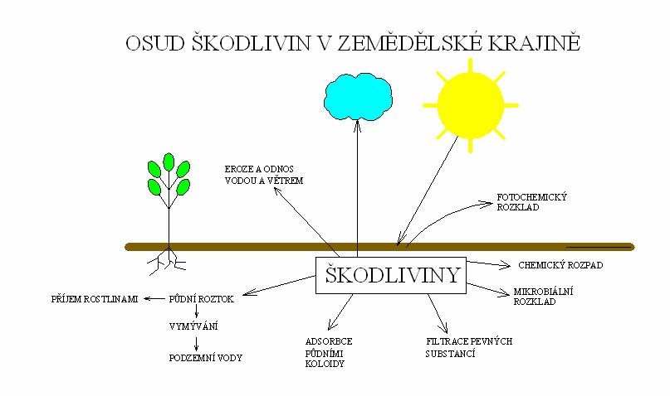

Slide 7
Řešení
Řešením by bylo úplně přestat používat hnojiva a pesticidy
A přestat nepřirozeně vykrmovat zvířata škodlivými prostředky a nadměrnými dávkami vitamínů
To ale v dnešní době asi není možné, protože lidí chtějí mít všechno hned…

Slide 8
Děkuji za pozornost

